Slide 1
Trabajo de las mujeres en una finca de Agricultura Familiar de Beterete Cue, Chaco Paraguayo
Ana Rolón Portillo

Slide 2
Introducción
La agricultura familiar. La agricultura familiar en Paraguay. Las mujeres en la agricultura familiar.

Slide 3
Metodología
El método LUME – Método de Análisis Económico - Ecológico de Agroecosistemas (NSGA). Análisis cualitativo y cuantitativo. Las tres esferas de trabajo.

Slide 4
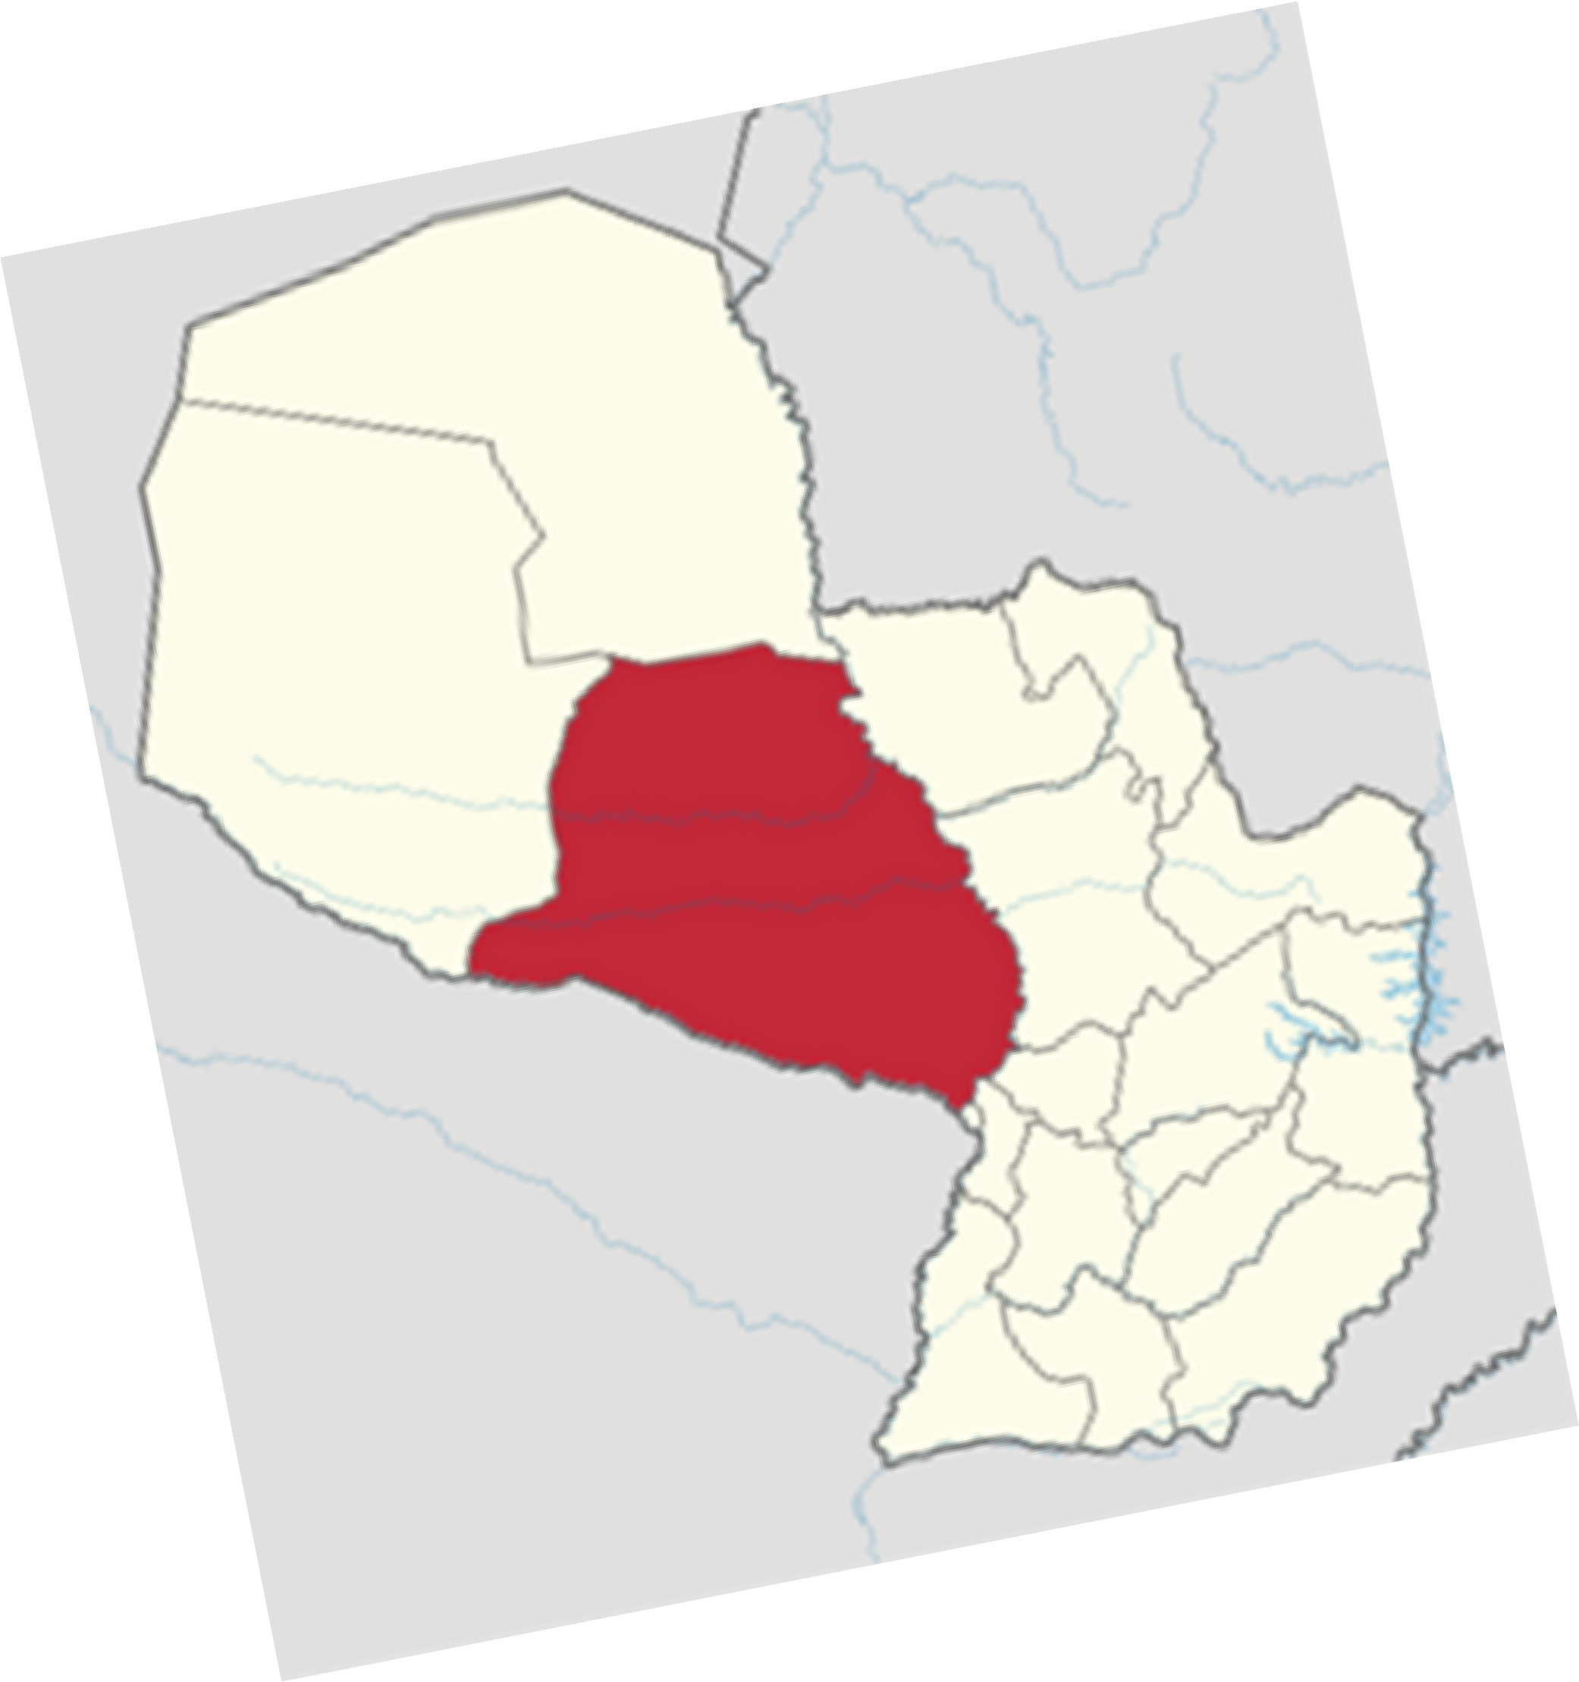
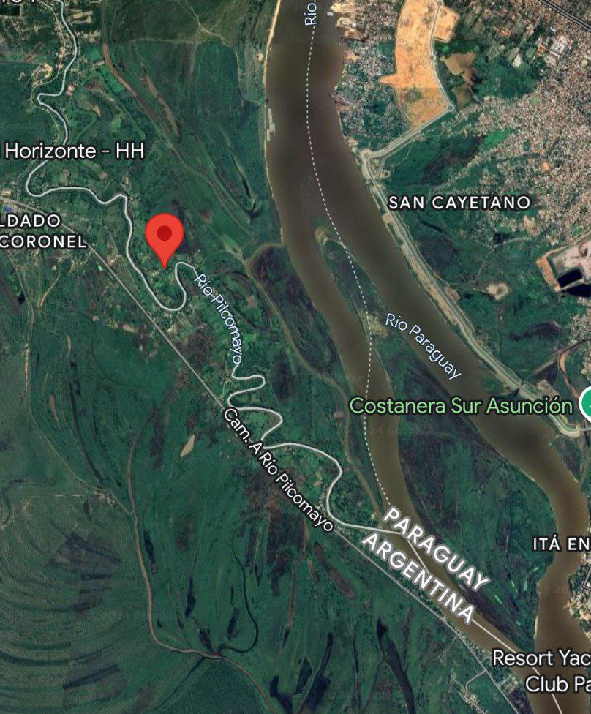
Metodología

Slide 5
Metodología
Localización y características de la comunidad.
Fueron realizadas cuatro visitas, dos entrevistas telefónicas.
Herramientas:
Guía Metodológica para la aplicación del método LUME.
Planilla de análisis de sustentabilidad.
Planilla de análisis económico – ecológico.
Planilla de datos cuantitativos LUME
Los datos de mayor interés para este estudio son: línea de tiempo, horas de trabajo, equidad género y protagonismo de las mujeres y el análisis de sustentabilidad.
Todos los instrumentos disponibles en: https://aspta.org.br/2015/05/25/metodo/

Slide 6
Resultados y discusión

Slide 7
FIGURA 1: Línea de tiempo del NSGA

Slide 8
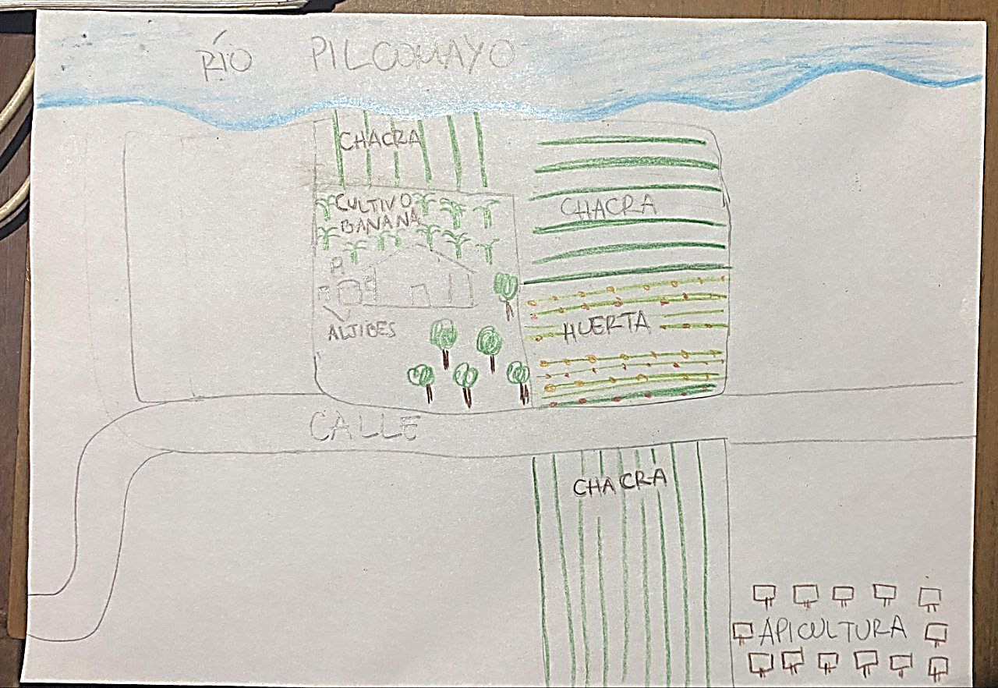
FIGURA 2: Croquis del NSGA

Slide 9
Nombre | Parentezco | Edad | Total hs año | %UTF Agroecosistema
Dionicio | Esposo | 56 | 1248 | 0,516
Martina | Esposa | 60 | 2690 | 1
Noelia | Hija | 33 | 2340 | 0,967
Érica | Hija | 25 | 2590 | 1
Nicol | Niera | 9 | 0 | 0
TABLA 1. Porcentaje de UTF dedicado al agroecosistema por integrante de la familia.

Slide 10
FIGURA 3: Horas de trabajo por persona y por esfera de trabajo.

Slide 11
FIGURA 4: índice de equidad de género y protagonismo de las mujeres..

Slide 12
FIGURA 5: Gráfico de síntesis.

Slide 13
Conclusiones
La mujeres de la agricultura familiar en Paraguay siguen teniendo mayor carga laboral. El trabajo de las mujeres sigue sosteniendo el funcionamiento coordinado del NSGA El método LUME se convierte en una herramienta útil para visibilizar, cuantificar y hasta asignar un valor económico al trabajo de las mujeres en un NSGA, lo que contribuye a la generación de políticas públicas que fomenten la igualdad de género para un mejoramiento de la calidad de vida de las familias.

Slide 14
¡Aguyje! ¡Gracias! ¡Obrigado!

